Slide 1
MICROSOFT OFFICE EXCEL
Adi Rachmanto – UNIKOM – 2010

Slide 2
Pengenalan Microsoft Excel
Suatu program aplikasi yang banyak digunakan untuk membantu menghitung, memproyeksikan, menganalisa, dan mempresentasikan data. Disini kita akan banyak bersinggungan dengan metode-metode pembuatan tabel dan grafik yang sangat dibutuhkan sekali dalam penyusunan data-data perusahaan, hasil-hasil penelitian, maupun dalam pembuatan makalah pribadi

Slide 3
Lembar Kerja Microsoft Excel 2007
Name Box
Ribbon
Formula Bar
Petunjuk Sel (Sel Pointer)
Kolom(Column)
Baris (Row)
Baris Penggulung
Tab Lembar Kerja

Slide 4
Memindahkan Penunjuk Sel (Cell Pointer)
Ada beberapa cara untuk memindahkan cell pointer. Untuk lengkapnya silahkan lihat table dibawah.
TOMBOL | KETERANGAN
Enter | Pindah satu sel ke bawah
Home | Pindah ke kolom A pada posisi baris yang aktif
Ctrl + Home | Pindah ke sel A1 pada lembar kerja yang aktif
Ctrl + End | Pindah ke posisi sel terakhir yang sedang digunakan
PgUp | Pindah satu layer ke atas
PgDn | Pindah satu layer ke bawah
Alt + PgUp | Pindah satu layer ke kiri
Alt + PgDn | Pindah satu layer ke kanan
Ctrl + PgUp | Pindah dari satu tab lembar kerja ke tab lembar kerja berikutnya
Ctrl + PgDn | Pindah dari satu tab lembar kerja ke tab lembar kerja sebelumnya

Slide 5
Memasukkan Data ke Lembar Kerja
Berbagai jenis data dapat dimasukkan ke dalam lembar kerja seperti teks, nilai, tanggal, jam dan lain sebagainya. Untuk memasukkan data ke dalam suatu sel, dapat mengikuti langkah berikut ini :
Pilih atau klik sel tempat anda akan memasukkan data
Ketikkan data yang ingin dimasukkan
Tekan Enter atau tombol arah panah atau tombol PgUp dan PgDn

Slide 6
Memperbaiki Kesalahan Pengetikan
Bila ada kesalahan pengetikan data, anda dapat memperbaikinya dengan mengikuti langkah-langkah berikut ini :
Pilih sel yang datanya ingin diperbaiki, lalu tekan F2. Atau klik tombol kiri mause 2 kali pada sel yang datanya ingin diperbaiki.
Selanjutnya perbaiki data yang salah tersebut dan tekan tombol Enter bila sudah selesai.

Slide 7
Mengatur Lebar Kolom Sesuai Data Terpanjang
Arahkan pointer mouse pada batas kanan huruf kolom yang akan diubah lebarnya. Klik dua kali pada batas kolom. Lebar kolom akan mengikuti data terpanjang yang ada pada kolom seperti terlihat pada gambar dibawah ini.

Slide 8
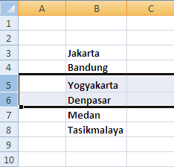
Mengatur Tinggi Baris
Arahkan pointer mouse pada batas bawah baris yang akan diubah hingga tanda plus warna putih berubah menjadi tanda panah dua arah.
Klik tombol kiri mouse, dan sambil terus menekan mouse, geser(drag)-lah mouse hingga tinggi baris sesuai yang diinginkan.
Catatan : Bila ingin mengubah tinggi sederet baris, terlebih dahulu bloklah baris yang akan diubah tingginya, kemudian tempatkan pointer mouse ke batas bawah salah satu baris tersebut.

Slide 9
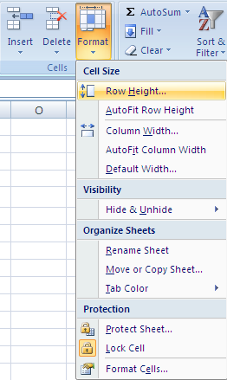
Mengatur Tinggi Baris / Kolom
Cara Lain untuk mengatur tinggi baris atau kolom dengan menggunakan Menu Format.
Klik Tab Home → Cells → Format
Klik Menu Row Height untuk mengatur tinggi baris
Klik Menu Colomn Width untuk mengatur tinggi kolom
Kemudian tentukan ukuran yang kita inginkan

Slide 10
Mengatur Format Tampilan Huruf
Ada dua cara dalam melakukan format huruf dapat ditempuh melalui perintah yang ada di baris Ribbon.
1. Format Melalui Mouse
Sorot sel atau range yang akan anda format
Klik tombol kanan mouse
Maka akan muncul kontak dialog seperti dibawah ini
2 Format melalui Ribbon
Sorot sel atau range yang akan anda format
Klik pada bagian Ribbon Home
Untuk melakukan format huruf dapat dilakukan di pada Toolbar bagian Font

Slide 11
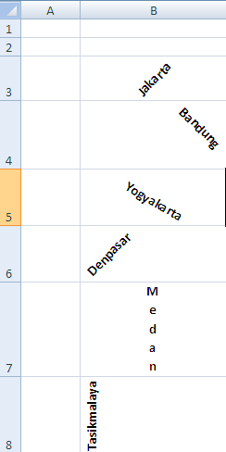
Meratakan Tampilan Data
Bila diperlukan, kita dapat mengatur tampilan data yang tersimpan pada suatu sel atau range tertentu agar posisinya ditampilkan rata kanan, kiri, di tengah sel atau di tengah beberapa kolom tertentu.
Cara yang dapat ditempuh dalam melakukan perataan tampilan data ini, yakni dengan menggunakan perintah yang ada Tab Home → Paragrah

Slide 12
Memasukkan Rumus
Kita dapat memasukkan rumus yang berupa instruksi matematika ke dalam suatu sel pada lembar kerja. Operator hitung yang dapat digunakan diantaranya adalah
+ (penjumlahan)
- (pengurangan)
* (perkalian)
/ (pembagian)
% (persentase)
^ (perpangkatan)

Slide 13
Memasukkan Rumus (2)
Untuk mengisi sel E5 yakni Total Upah yang Diterima, dapat ditempuh dengan beberapa cara.
Menulis Rumus dengan Menggunakan Angka Tetap
Tempatkan penunjuk sel pada posisi yang diinginkan (dalam contoh ini E5)
Ketik rumus “=48*3500” pada kolom baris rumus dan tekan Enter.
Catatan : Penulisan rumus selalu diawali dengan lambang sama dengan (=).

Slide 14
Memasukkan Rumus (3)
Menulis Rumus dengan Referensi Sel
Tempatkan penunjuk sel pada posisi yang diinginkan (dalam contoh ini E5)
Ketik rumus “=E3*E4” pada kolom baris rumus dan tekan Enter.
Catatan : Dengan menggunakan cara ini, bila data di sel E3 &(atau) E4 diubah, maka hasil di sel E5 pun akan ikut berubah.
Menulis Rumus dengan Cara Menunjuk
Dengan menggunakan keyboard atau mouse :
Tempatkan penunjuk sel pada posisi yang diinginkan (dalam contoh ini E5)
Ketik “=” pada kolom baris rumus
Pilih atau klik sel E3, lalu ketik “*”
Pilih atau klik sel E4 lalu tekan Enter.

Slide 15
Memasukkan Rangkaian Data
Microsoft Excel 2007 menyediakan fasilitas AutoFill untuk memasukkan data yang berjenis Numerik (konstanta, tanggal atau jam) atau label (Nama bulan dan Hari yang mengikuti cara internasional). Kita dapat memasukkan rangkaian data berurut dalam arah vertical (ke bawah) atau horizontal (ke kanan).
Penggunaan fasilitas Autofill ini akan memudahkan dan mempercepat di dalam memasukkan data.

Slide 16
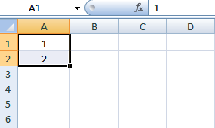
Memasukkan Rangkaian Data (2)
Contoh memasukkan rangkaian data berjenis Numerik :
a. Konstanta / Angka (Numeric)
Ketik angka 1 di sel A1 dan angka 2 di sel A2
Sorot range A1:A2
Letakkan pointer pada fill handel pada sudut kanan bawah sel, sehingga bentuk pointer berubah menjadi tanda plus (+)
Lalu drag (geser) fill handel ke bawah missal ke sel A12
Fill Handel

Slide 17
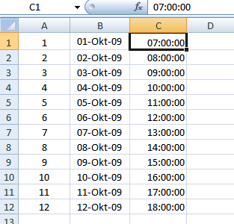
Memasukkan Rangkaian Data (3)
b. Tanggal (Date)
Ketik tanggal 1-0ct-09 di sel B1
Lalu drag fill handel tersebut ke sel tempat posisi akhir rangkaian data, misal sel B12
c. Jam (Time)
Ketik jam 7:00 di sel CI
Lalu drag fill handel tersebut ke sel tempat posisi akhir rangkaian data, misal sel C12

Slide 18
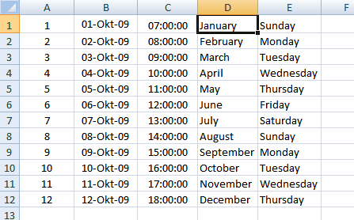
Memasukkan Rangkaian Data (4)
Contoh Memasukkan rangkaian data berjenis Label
a. Nama Bulan (Month)
Ketik di sel D1, misal January atau Jan
Lalu drag fill handel tersebut ke sel tempat posisi akhir rangkaian data, misal sel D12
b. Nama Hari (Day)
Ketik di sel El, misal Sunday atau Sun
Lalu drag fill handel tersebut ke sel tempat posisi akhir rangkaian data, misal sel E12

Slide 19
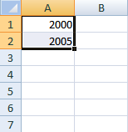
Memasukkan Rangkaian Data (5)
Contoh-contoh rangkaian data di atas, adalah memasukkan data berurut dengan interval otomatis. Anda dapat mengatur jarak interval pada data berurut yang ingin kita masukkan ke dalam lembar kerja.
Pemasukkan urutan data dengan interval yang kita tentukan sendiri memerlukan dua data awal. Data awal pertama ditempatkan pada sel pertama sedangkan data awal ke dua ditempatkan pada sel di bawahnya. Contoh rangkaian data dengan jarak interval ditentukan sendiri.
Misal Anda ingin membuat data Angka tahun dengan jarak interval 5
Pada data awal pertama ketik 2000 misal di sel Al
Pada data awal kedua, ketik 2005 misal di sel A2
Sorot range A1:A2
Lalu drag fill handel tersebut ke sel tempat posisi
akhir rangkaian data

Slide 20
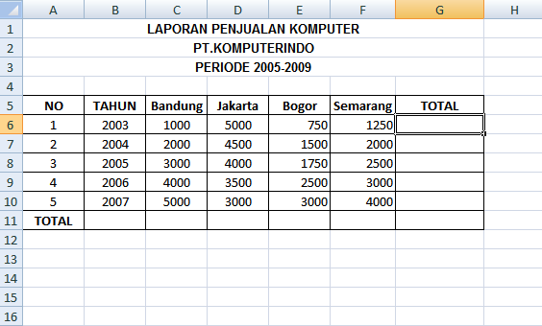
LATIHAN
Buatlah di sheet terbaru laporan Penjualan Komputer seperti di bawah ini :

Slide 21
PETUNJUK :
Untuk mengisi / memasukkan kolom NO dan TAHUN gunakan rangkaian data seperti yang telah diuraikan sebelumnya
Jumlahkan kolom TOTAL pada sel G6 dengan menggunakan rumus alternatif di bawah ini :
Ketik rumus berikut =C6+D6+E6+F6
Ketik rumus =SUM(C6:F6)
Aktifkan tab Home, pada kelompok Editing, klik tool atau ikon Sum atau tekan Alt diikuti dengan lalu sorot dari range B6:F6 lalu tekan tombol Enter.
Jika salah satu dari ketiga cara di atas telah dilakukan, lalu satin rumus tersebut ke bawah sampai range G10.
Jumlahkan data untuk kota Bandung dari tahun 2003-2007 di set C11 dengan rumus =SUM(C6:C10) lalu salin rumus sampai range G11

Slide 22
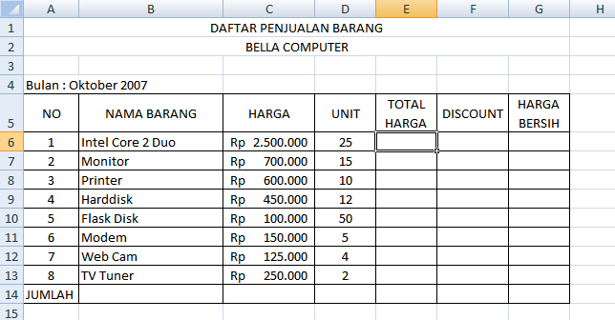
LATIHAN 2
Ketentuan :
Isilah kolom TOTAL HARGA dengan HARGA dikalikan UNIT
Isilah kolom DISCOUNT dengan TOTAL HARGA dikalikan 5 %
Isilah kolom HARGA BERSIH dengan TOTAL HARGA dikurangi DISCOUNT
d. Jumlahkan untuk TOTAL HARGA pada sel E14, DISCOUNT di sel F14 dan HARGA BERSIH di sel G14

